Slide 1
Нетрадиционный метод в работе с детьми – биоэнергопластика
Подготовили логопеды: Крупина Н. К. и Ермоленко Н. И.

Slide 2
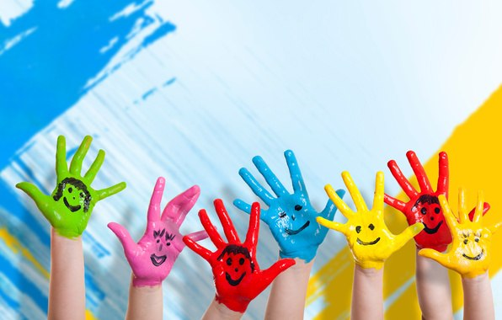
Чем больше уверенности в движении детской руки, тем ярче речь ребёнка!
В.А. Сухомлинский

Slide 3
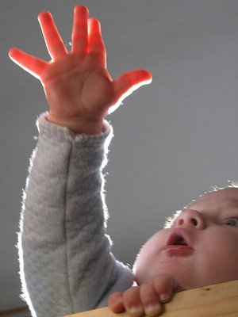
Биоэнергопластика – это содружественное взаимодействие руки и языка.

Slide 4

В коррекционной работе существенную роль играет воспитание у детей кинестетических ощущений органов артикуляции, позволяющих почувствовать контрастность положения языка, челюстей, губ, направленность выдоха.
Их чёткость обусловлена осязательными ощущениями, что особенно важно на начальных этапах постановки звуков, когда ещё не сформирована слуховая дифференциация.
Для достижения лучших результатов в работе над звукопроизношением можно использовать инновационный метод – биоэнергопластика.

Slide 5
Биоэнергопластика
Пластика-плавные, раскрепощенные движения тела, пальцев рук
Биоэнергия-энергия, которая находится внутри человека

Slide 6
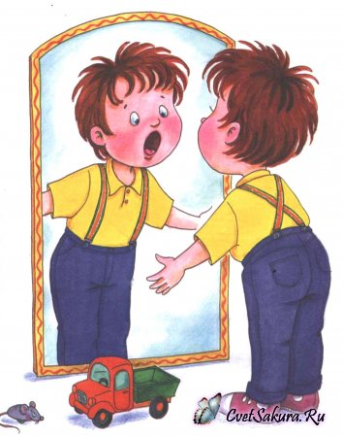
Преимущества биоэнергопластики
Оптимизирует психологическую базу речи.
Улучшает моторные возможности ребёнка по всем параметрам.
Способствует коррекции звукопроизношения, фонематических процессов.
Синхронизация работы над речевой и мелкой моторики сокращает время занятий, усиливает их результативность.
Позволяет быстро убрать зрительную опору – зеркало и перейти к выполнению упражнений по ощущениям.

Slide 7
Этапы работы с применением биоэнергопластики
Диагностический ( сбор анамнезе, обследование общей, мелкой и артикуляционной моторики)
Эмоциональный ( создание положительного настроя, этому способствует игровой персонаж «Колобок»)
Основной ( отработка артикуляционных упражнений с последующим подключением ведущей руки. Постепенно подключается вторая рука)

Slide 8
Особенности работы с применением биоэнергопластики
Знакомство с артикуляционным упражнением по стандартной методике. Отработка его перед зеркалом. Рука в упражнение не вовлекается. Педагог, демонстрирующий упражнение, сопровождает показ одной рукой.
К артикуляционному упражнению присоединяется ведущая рука.
Движения кисти руки должны стать раскрепощенными, плавными.
Постепенно подключается вторая рука. Таким образом, ребёнок выполняет артикуляционное упражнение или удерживает позу с одновременными движениями обеих рук, которые имитируют движения артикуляционного аппарата.
С целью повышения заинтересованности ребёнка в таких упражнениях применяются игровой персонаж, счёт, музыка, стихи.

Slide 9
Систематическая работа с применением биоэнергопластики способствует привлечению интереса детей к логопедическим занятиям.
Позволяет достичь положительных результатов в развитии артикуляционной и пальчиковой моторики.
Облегчает постановку, введение звуков в речь.
Способствует более быстрому преодолению речевых нарушений.

Slide 10
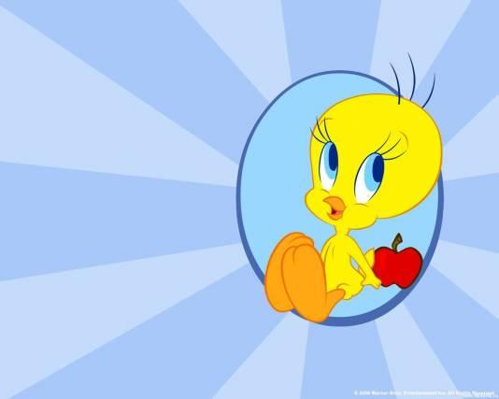
Шуточные стихи и артикуляционные упражнения с применением биоэнергопластики

Slide 11
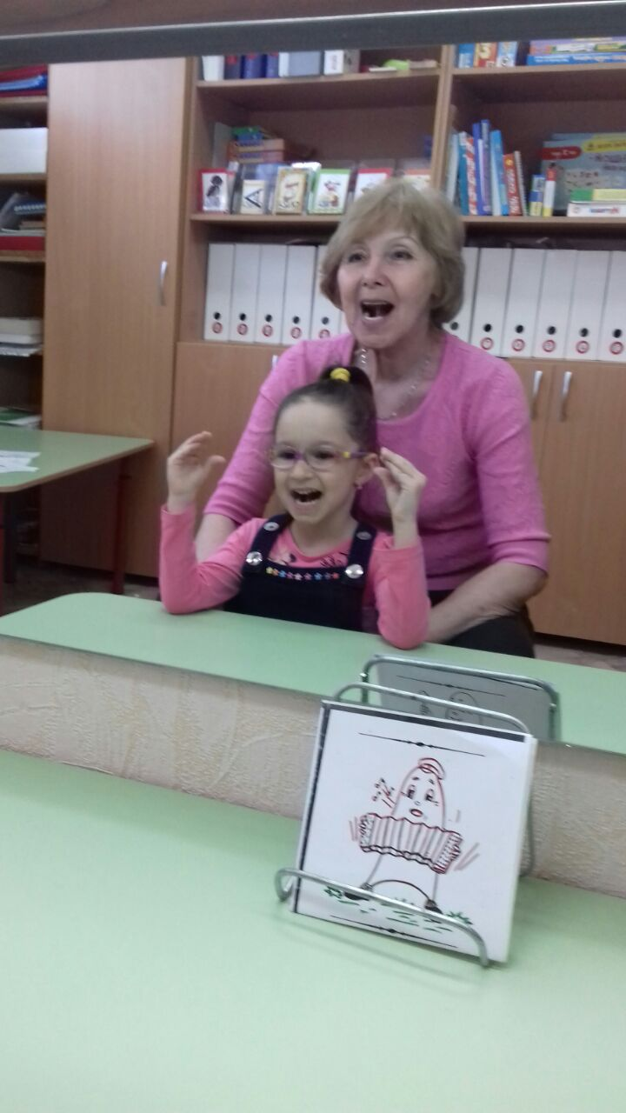
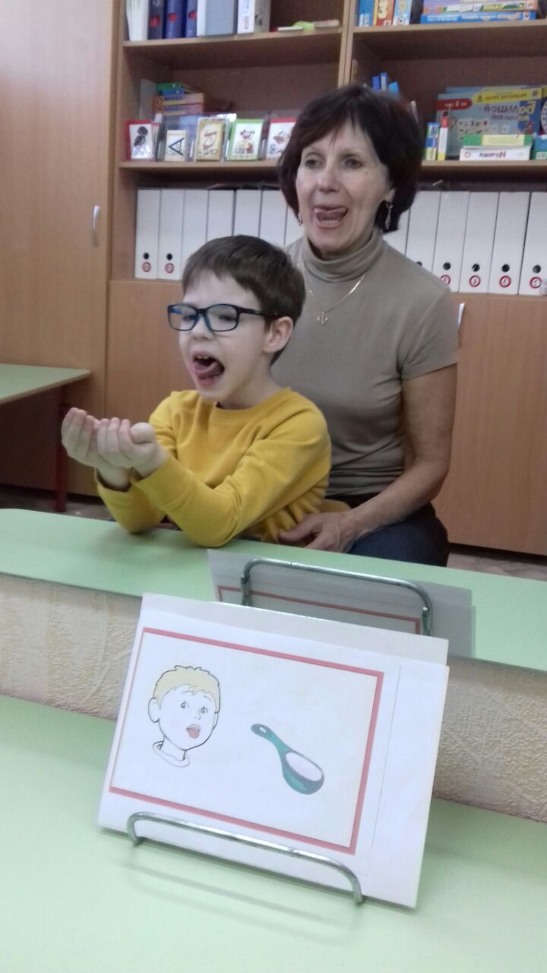
Язычок наш поумнел –
Чашку сделать он сумел.
Можно чай туда налить
И с конфетами попить.
Язычок гармошкой стал,
Поиграл и не устал.

Slide 12
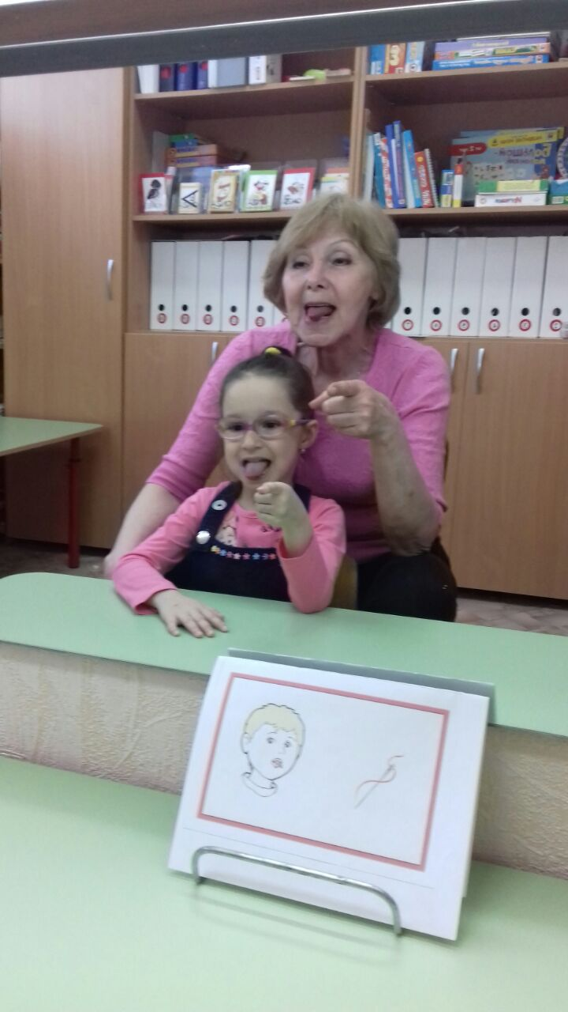

Slide 13
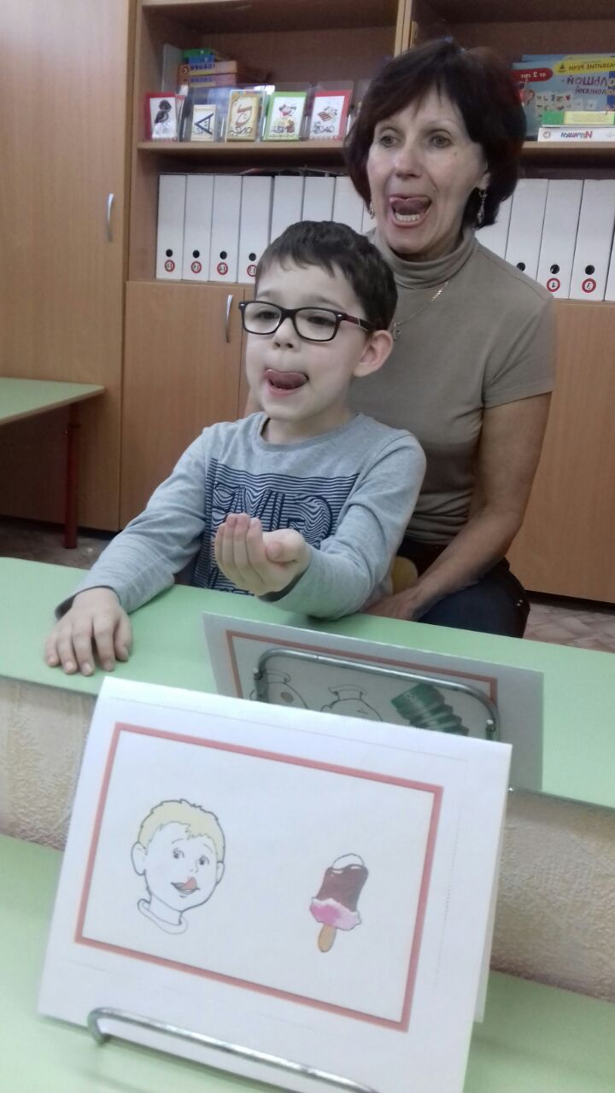
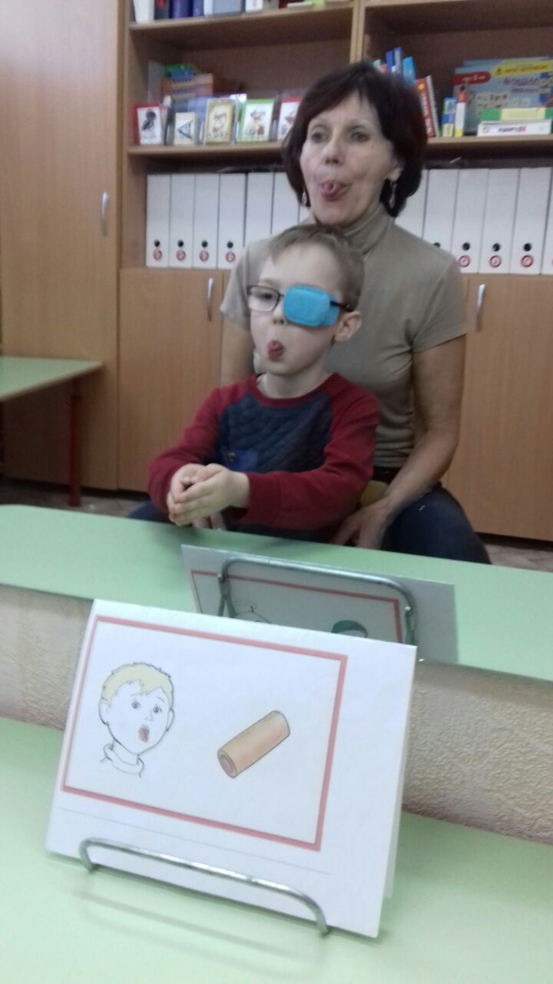
Язычок развернулся,
Лег и в трубочку свернулся.
Губка верхняя в варенье,
Ах, неаккуратно ел!
Вот облизывать придется,
Будто нету других дел.

Slide 14
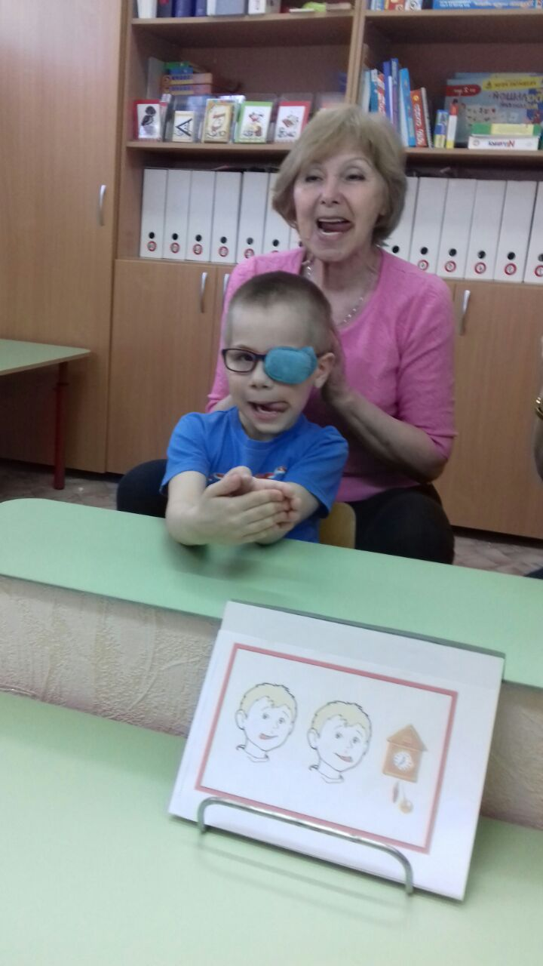
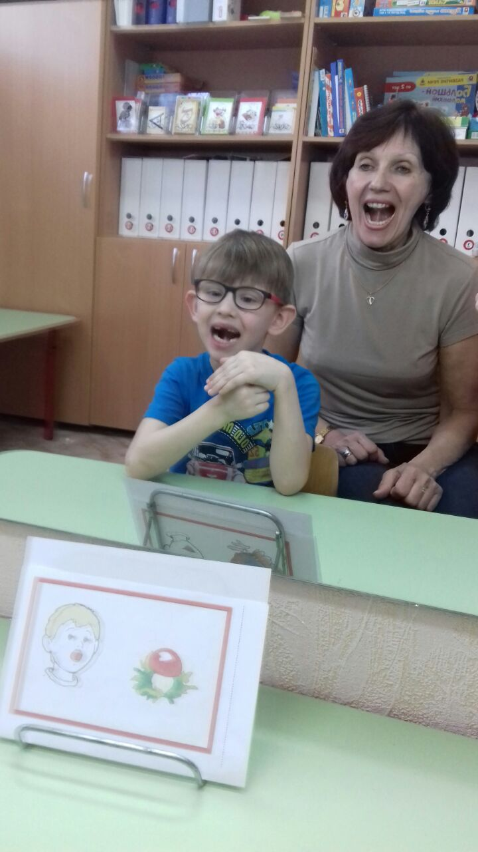
Вправо – тик и влево – так,
Тик-так, Тик-так.
Под высокой сосной
Мы нашли грибок с тобой.
Чтобы рос боровичок
Подними вверх язычок.

